Slide 1

Teknologi og medie

Slide 2

Hvad er FGU+ teknologi og medier ?
FGU+ er et FGU tilbud I samarbejde mellem
Frederiksberg og Københavns kommune.
FGU+ er et særligt tilrettelagt tilbud inden for FGU’s målgruppe, unge med forskellige faglige, personlige og/eller sociale udfordringer, som på nuværende tidspunkt ikke kan fungere i FGU Hovedstadens ordinære spor.
FGU+ Teknologi og Medie adskiller sig særligt fra ordinære PGU-hold , da hver elev får tildelt 3 timers mentorstøtte ugentligt, mentorstøtten ydes af de to faste lærere der er tilknyttet tilbuddet.
Målgruppen for FGU+

Slide 3
Opstart og rundvisning FGU+
Den unge har som alle andre unge mulighed for en helt almindelig rundvisning på skolen, sammen med andre interesserede. Denne rundvisning er ikke særlig for + klassen, men for evt. elever til alle skolens tilbud. Denne slags rundvisning har vi ugentligt, og er faciliteret af en af skolens vejledere.
På Valby er denne rundvisning mandage kl. 10.45 og vejlederen vil kende detaljerne omkring FGU +. Vi anbefaler den unge at have enten vejleder eller forældre med som ekstra ører. Tilmeld dig rundvisningen her:
Hvis den unge er interesseret i FGU+ tilbuddet, skal der af UU laves en særlig målgruppevurdering på om den unge kan forhåndsgodkendes til de ugentlige 3 mentortimer der er krav om.
KUI laver med den unge en uddannelsesplan som ved optagelse af enhver anden elev og kort beskrivelse af den unges autisme/sårbarhed samt dokumentation for det faglige niveau gør det sandsynligt at stile mod ordinær FGU og vej videre. Det anbefales at eleven bliver indskrevet for et helt år.
Eleven indkaldes til en samtale og rundvisning med en af holdets undervisere, eller holdets vejleder. Dette er en individuel samtale, hvor det vurderes det herefter at eleven kan efterleve de øvrige krav der er på holdet (som f.eks. kontaktbarhed og fagligt drive) tilbydes eleven herefter en plads på holdet.
Der søges støtte for et halvt år af gangen og FGU + lærerne hjælper den unge med at søge.
FGU + vejleder den unge og eventuelt forældre til at få søgt om mentorstøtte, som nævnt af UU ved den særlige målgruppevurdering og i uddannelsesplanen. Jobcenteret skal bevillige.
Når eleven er bevilliget støtte optages eleven på FGU +
OBS: Vi optager efter særlig aftale med hjemkommunerne, optag af elever fra andre kommuner, betinget af mentoraftalen indgås samt et aftalt opstarts gebyr på 5 mentor timer. a´650,-kr pr time.

Slide 4

Målgruppen for FGU+​
Unge med personlige og/eller sociale udfordringer, som ikke trives i eksisterende FGU Tilbud
Unge med mål om ungdomsuddannelse
Unge med mål om at blive udsluset til ordinær FGU hold efter 1 år
Unge der kan indgå i kontakt med lærer/mentor
Unge med behov for struktur, selvforståelse og social udvikling
Unge med ønske om fællesskab
Unge med behov for ekstra støtte i undervisningen (ikke specialundervisning)
Rammerne på FGU+

Slide 5
Rammerne for FGU+​
“+” markerer, at der er tale om et særligt tilrettelagt hold med ekstra støtte og vejledning.
Mindre læringsmiljø med ro, forudsigelighed og faste relationer.
Særlig fokus på struktur, selvforståelse, sociale kompetencer og trygge fællesskaber.
Undervisning og rammer, der er tilpasset elevens forudsætninger og som har brug for ekstra hensyn og støtte/vejledning i hverdagen.
Optag på FGU+ er betinget af, at den unge er godkendt til mentorstøtte.
Bemanding på FGU+
Notes:
OBS på at der på vores hjemmeside står der INKLUSIONS klasse, skal vi ændre på tekst både på hjemmeside og i PP - Vi er ikke et specialtilbud – der gives et bud på en formulering af målgruppen, Mette, Tora og Isabell laver en ny formulering for MÅLGRUPPEN

Slide 6

Bemanding på FGU +
På holdet vil der være max 12 elever (Valby)
2 faste undervisere (en dansk-/engelsklærer, PASE og matematiklærer) samt FGU + Valby (medie og teknologi )
Der er to lærere på I de fleste timer
Begge lærere er både undervisere og mentorer for eleverne
Ingen vikarer ved sygdom
Til holdet er også knyttet en fast vejleder, som følger eleven gennem hele uddannelsesforløbet på FGU.
Klasserummet

Slide 7

Klasserummet
Klasserummet ligger på FGU Vesterbro og på FGU Valby med mulighed for at eleverne kan komme til og fra via egen indgang
Rummet er indrettet med fokus på forudsigelighed og struktur
Hver elev har sin egen faste plads med tydelig navnemarkering.
Der er et fællesbord til kreative og sociale fællesskabsorienterede aktiviteter samt gruppearbejde
Tavler i klassen viser dagens og ugens struktur, så eleverne altid kan orientere sig
Skema

Slide 8
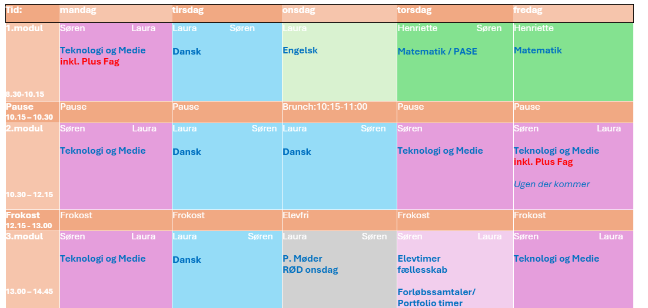
Skema FGU + Teknologi og Medie Valby
Struktur i hverdagen
Notes:
Der skal nyt skema på hjemmesiden ( med forbehold for ændringer

Slide 9
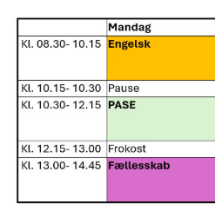
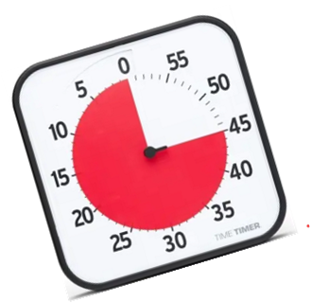
Struktur i hverdagen
Der er både uge-og dagsskema, som hænger synligt i klassen, så eleverne altid kan se dagens forløb.
Målgruppen har behov for faste og tydeligt markerede pauser. Derfor indlægges små breaks i løbet af dagen.
En Time Timer bruges til at skabe overblik over pauser og undervisningstid, så eleverne kan følge med på en enkel og visuel måde.
Undervisningen
Notes:
nyt billede af en dagens forløb… uddyb den veksling som er virkeligheden

Slide 10
Undervisningen FGU + Teknologi og Medie
Undervisning i dansk, matematik og engelsk med henblik på afsluttende prøve. Der undervises desuden i fagene PLUS og PASE.
Tværfaglig planlægning med fælles temaer og øget fokus på og social udvikling.
Alle eftermiddagstimer er fællesskabsorienterede med aktiviteter, som har til formål at skabe sammenhold samt træne sociale færdigheder. Her har kontaktlæreren også mentortid med den enkelte elev.
Plus og Pase
Notes:
Toa og isabell skriv mere her..

Slide 11
Plus og PASE
Plus – Ugen der kommer
Hver fredag arbejder eleverne i faget Plus. Her gennemgås; ugen der kommer, hvad eleverne har lært, hvad der har været udfordrende og hvad de skal arbejde videre med. Der er desuden fokus på fællesskabsstyrkende aktiviteter og små trænings-ekskursioner, som i trygge rammer.
PASE
PASE (Privatøkonomi, Arbejdspladslære, Samarbejdslære, Erhvervslære) er et obligatorisk praksisorienteret almenfag, som har til formål at forberede eleverne på arbejdsmarkedet eller videre uddannelse.
Pædagogiske pauser og måltider
Notes:
I tilpasser virkeligheden

Slide 12


Pædagogiske pauser og måltider
Pauser
Der vil være en særlig opmærksomhed på holdets sociale liv og pauser, der for en del af målgruppens elever kan være udfordrende. Holdets lærere vil få en central funktion i pauserne, hvor der skabes både struktur og indhold, som eleverne kan trives i.
Måltider
Det kan være svært at deltage i fælles måltider, men der vil være fokus på at få eleverne ud i det fælles spiserum med skolens øvrige elever. Hvordan dette skal foregå for den enkelte elev aftaltes i mentortiden.
Mentor
Notes:
Skal genbesøges

Slide 13

Mentor
Mentor har løbende samtaler med sine kontaktelever. Her kan eleverne få hjælp til at strukturere deres dag, både i og udenfor skolen. Det er desuden her, at der kan tales med eleverne om de problematikker, som kan stå i vejen for elevens videre vej i uddannelsessystemet.
Som mentor arbejder man bla. med metoder som SMART (specifikt, målbart, accepteret, realistisk, tidsafgrænset)
Ressurceforkuseret elevsyn - Der arbejdes ud fra det eleven allerede mestrer med fokus på hvad der motiverer eleven.
Disse metoder anvendes bl.a. i de ugentlige samtaler, således at eleven hele tiden har et klart mål for øje. Eleven kan have mål som; at kunne spise i kantinen, at tage hovedindgangen ind på skolen, at sige noget højt i klassen, at tage kontakt til en anden elev i en pausesituation osv.
Som tidligere nævnt er mentorstillingen fordelt på de to faste lærere, således at grundlaget for, at skabe trygge og værdifulde relationer imellem elev og mentor, er optimeret.
Elevtimer og erhverstræning
Notes:
Dette slide er stadig under udvikling af Tora og Isabell

Slide 14
Elevtimer og erhvervstræning
Elevtimer
Hver anden torsdag i 3. modul har vi elevtimer på skolen. Eleven melder sig på et af skolens valghold. Elevtimer er FGU sociale tilbud ex. skak klub, spil/hæklecafé, oplev byen, sport efter årstiden mm.
Om deltagelse er mulig sker i samtale med den unge og mentor vurdere om det sker med resten af skolen, eller FGU + holdet selv tager på social tur.
Erhversvstræning
I uge 9 og 45 skal skolens elever i erhvervstræning. Her får eleverne mulighed for at afprøve forskellige jobs af i den virkelig verden, som man er nysgerrige på.

